Slide 1
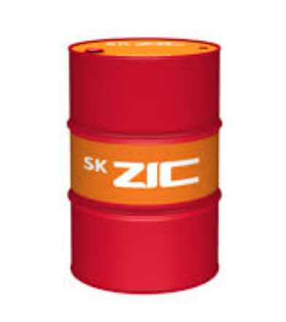
[ 보전(기계/설비_기어박스 오일 구매_보고일 : 5월 12일 ]
번호 | 내용 | 세부내용 | 최종금액 | 비 고
1 | 전 호기 압출기 기어박스 오일 구매 | ■ 개요 - 용도 : 압출기 기어박스 오일 교체 및 및 보충용 - 사유 : 현 오일 재고 부족으로 구매 - 상품명 : 466 SK Supergear (EP 220) 구매단가 : 950,000원 | 922,000 | 최근단가 인상됨 (이전단가 : 694,000원)

